Slide 1
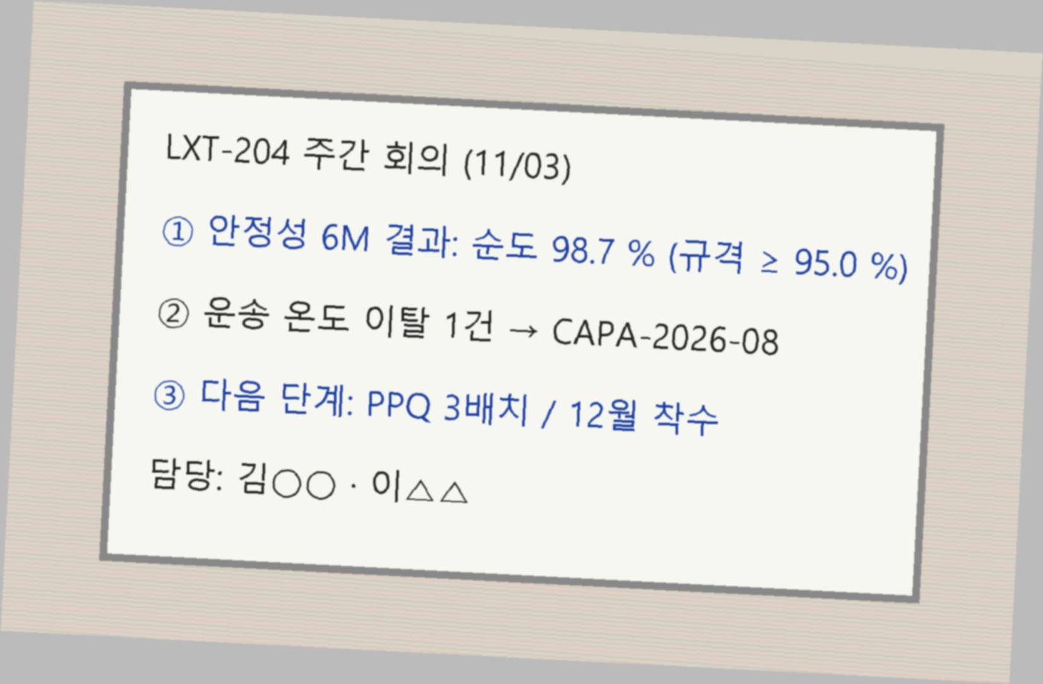
사진 위 설명 상자: 회의 결론 — PPQ 12월 착수 확정
Notes:
발표자 메모: 사진 속 글자는 그림에만 있음(VLM/OCR로만 읽힘).

Slide 2
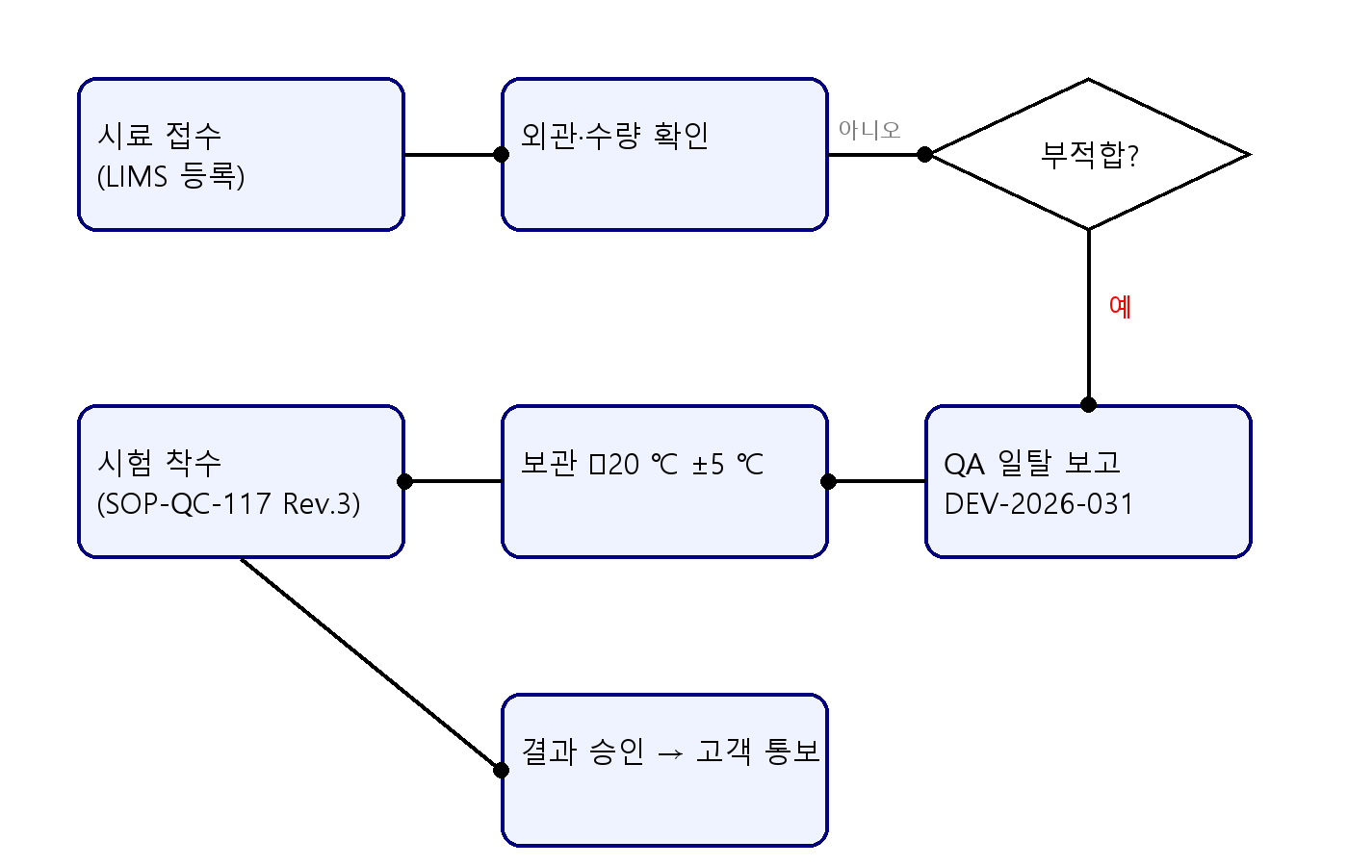
배치 | 순도 | 판정
PV-01 | 98.7 % | 적합
PV-02 | 94.1 % | 부적합 ⚠

